Slide 1
Digitaalinen Nordea
Sami Räsänen 19.9.2018

Slide 2
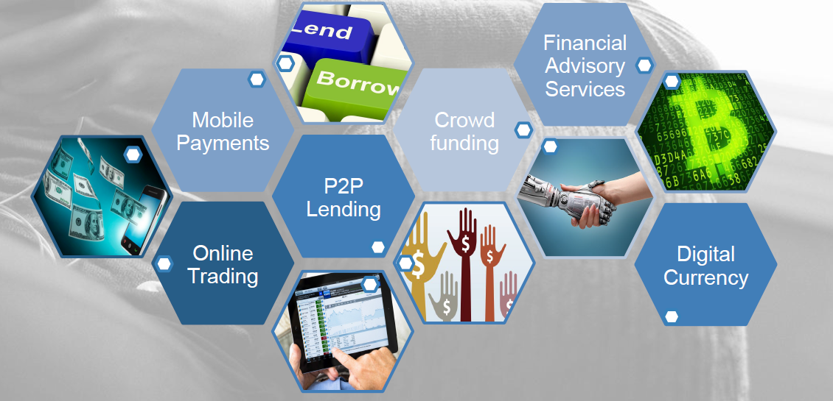
Asiakkaiden toiveet ja teknologia muokkaavat alaa
Asiakkaat odottavat enemmän ja nopeammin…
…ja teknologia muuttaa odotuksia ja luo uutta kilpailua
Personointi
– sopiva juuri minulle
Autonomia
– päätän missä, milloin, miten
Kiihtyvä muutostahti luo pankeille tarpeen muuttua
Helppous
– vaivaton, selkeä
Johdonmukaisuus
– kaikissa kanavissa ja eri laitteilla
Sosiaalisuus
Vastuullisuus
Luottamus

Slide 3
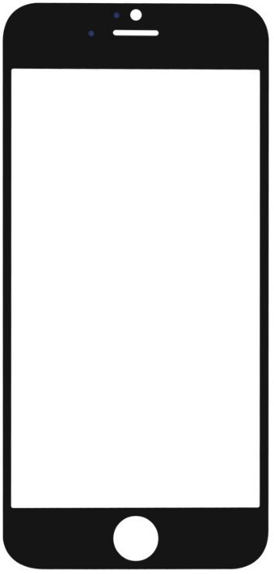
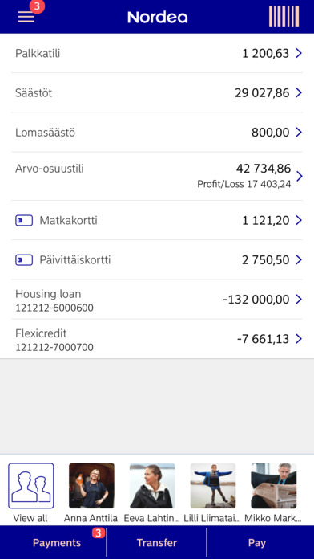
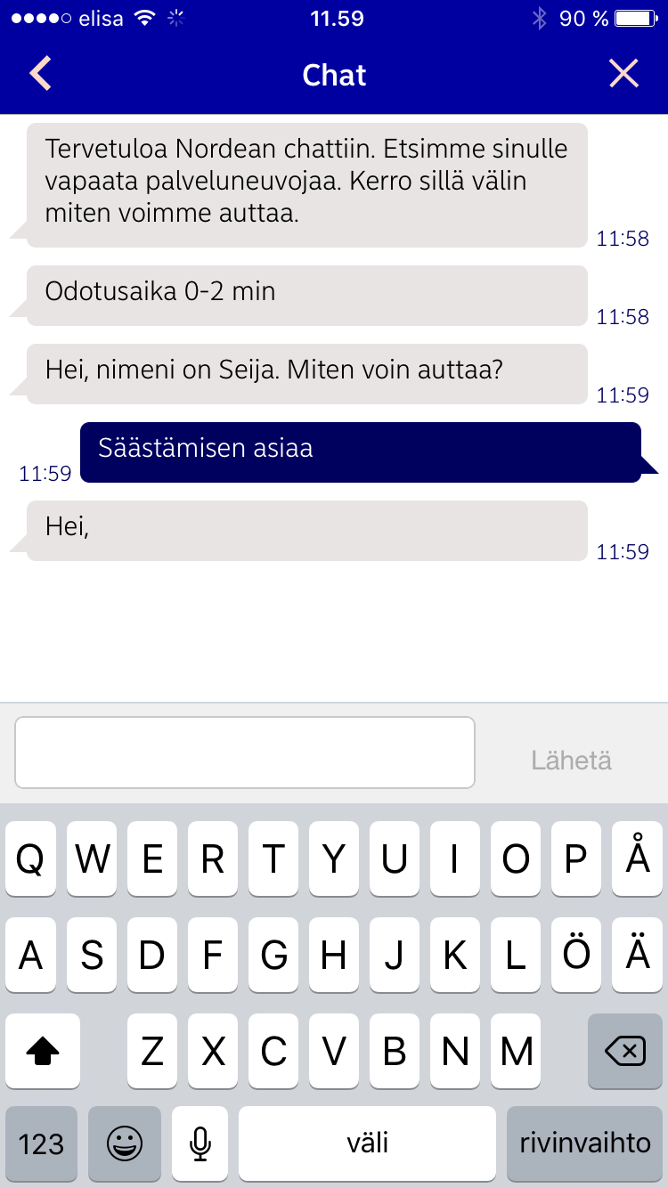
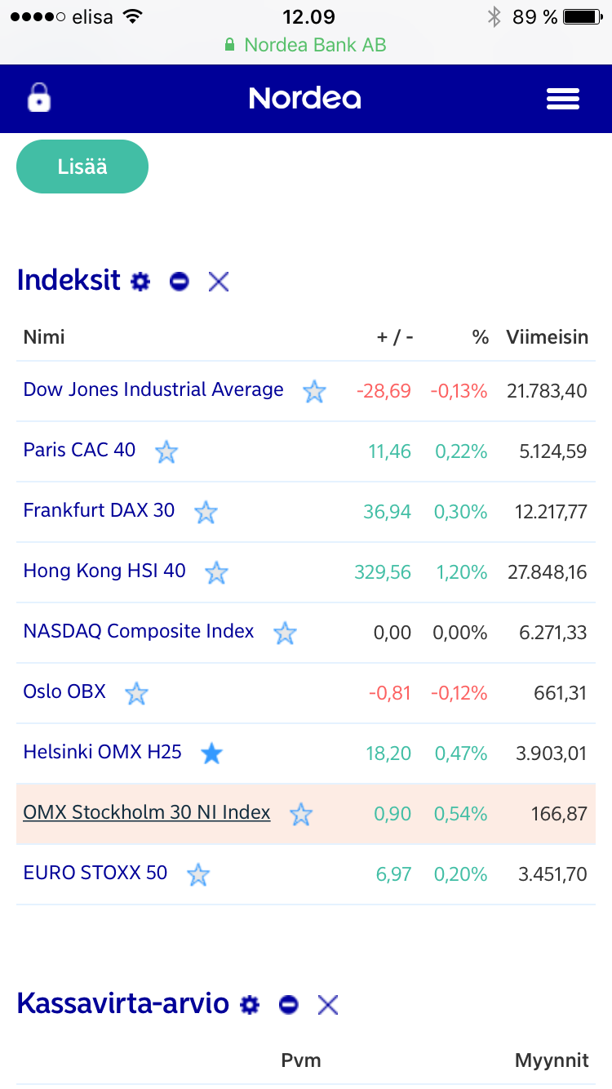


Muutos on nopeaa – miten pankki muuttuu asiakkaan näkökulmasta lähitulevaisuudessa?
1
Asiakassuhde syntyy – asiakkaaksi tullaan – pääasiassa digitaalisesti
2
Kaikki palvelut on ostettavissa (ja suurin osa myös ostetaan) digitaalisesti
3
Kaikki prosessit on digitalisoitu – paperittomuus
4
Robotiikkaa (neuvonnassa ja prosesseissa) ja analytiikkaa hyödynnetään laajalti
5
Asiakasyhteydenpito on monipuolistunut ja lisääntynyt (chat, botit, virtuaaliavustajat, verkkotapaamiset…)

Slide 4
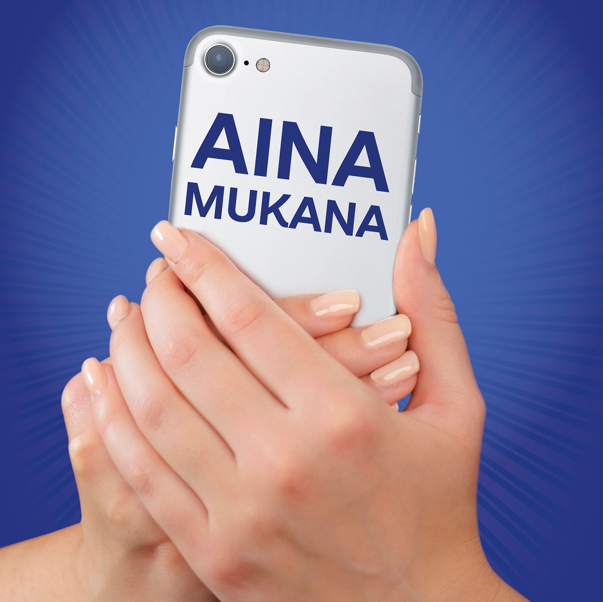
Pankki aina mukana – mobiilin rooli kasvaa
1
Verkkotapaamisten rooli kasvussa
2
Asiakkaat käyttävät mobiilipankkia entistä enemmän – keskimäärin päivittäin
3
Lähimaksamisen volyymit kasvavat voimakkaasti

Slide 5
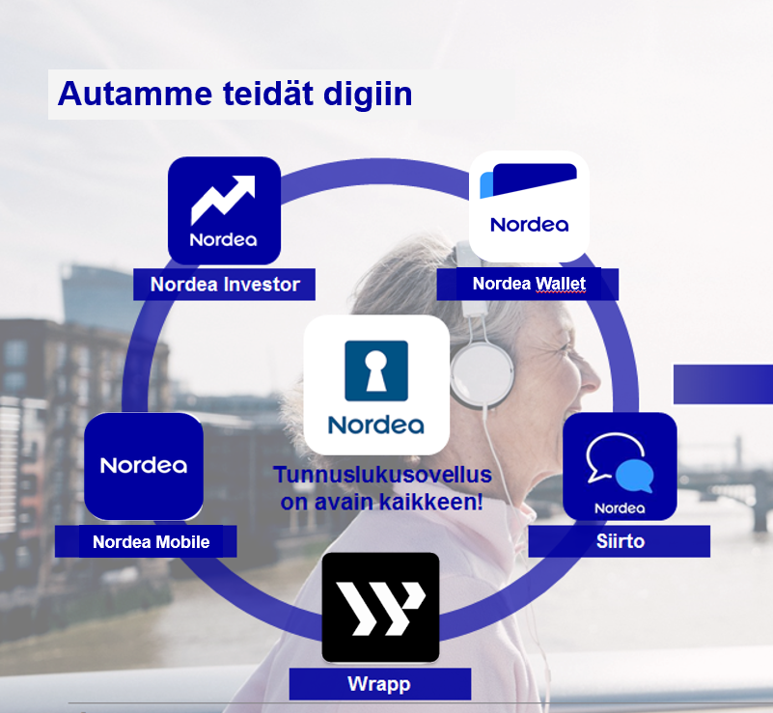






Jne.

Slide 6
Miksi tunnistautuminen muuttuu?

Slide 7
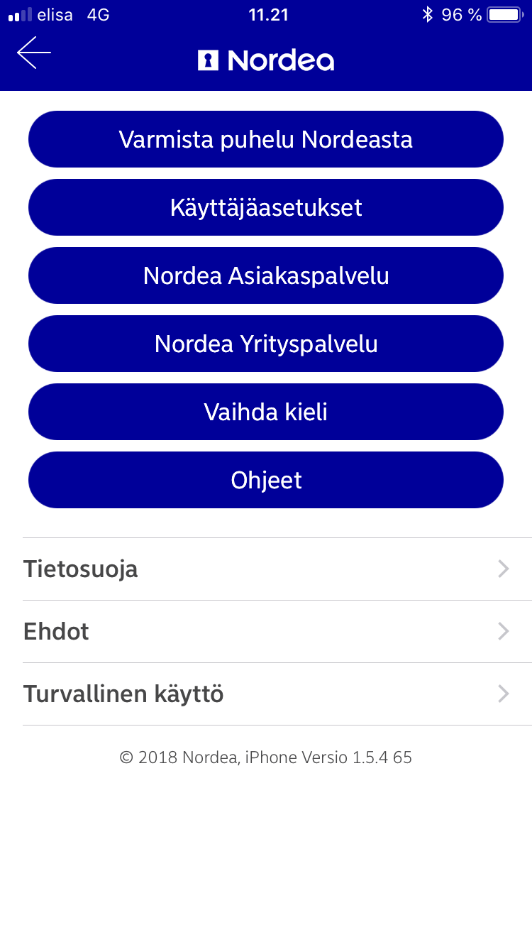
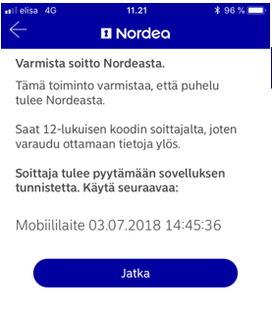
Turvallinen asiointi
Tunnuslukusovelluksen ja laitteen käyttäjät -> Ei yhtään kalastelun uhria!
Yhteensä 1,7 milj€ maksuja, joita palautetta asiakkaille ennen kuin asiakas on huomannut tilannetta!
Total Losses for customers > 3 MEUR

Slide 8
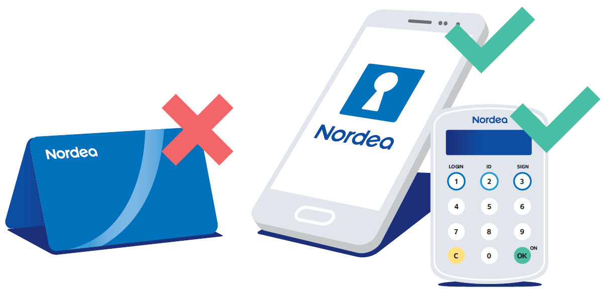
Miksi tunnistautuminen muuttuu?
Euroopan laajuinen PSD2 sääntely määrittelee vahvan sähköisen tunnistamisen vaatimukset uudelleen. Jatkossa tunnistautumisväline ei mm. saa olla kopioitavissa ja tunnistautumiseen käytettyjen tunnuslukujen on oltava sidoksissa siihen, mitä asiakas on kulloinkin tekemässä (esim. sisäänkirjautuminen, laskun hyväksyminen yms.)
  Nordea on ensimmäinen pankki Suomessa jolla on jo tarjolla PSD2 SCA vaatimusten mukaiset tunnistautumisvälineet henkilöasiakkaille. Sääntely koskee kaikkia pankkeja.
  Sääntelystä johtuen, tunnuslukukortti ei tulevaisuudessa täytä vaatimuksia: Tunnuslukukortin käyttö loppuu vuoden sisällä.

Slide 9
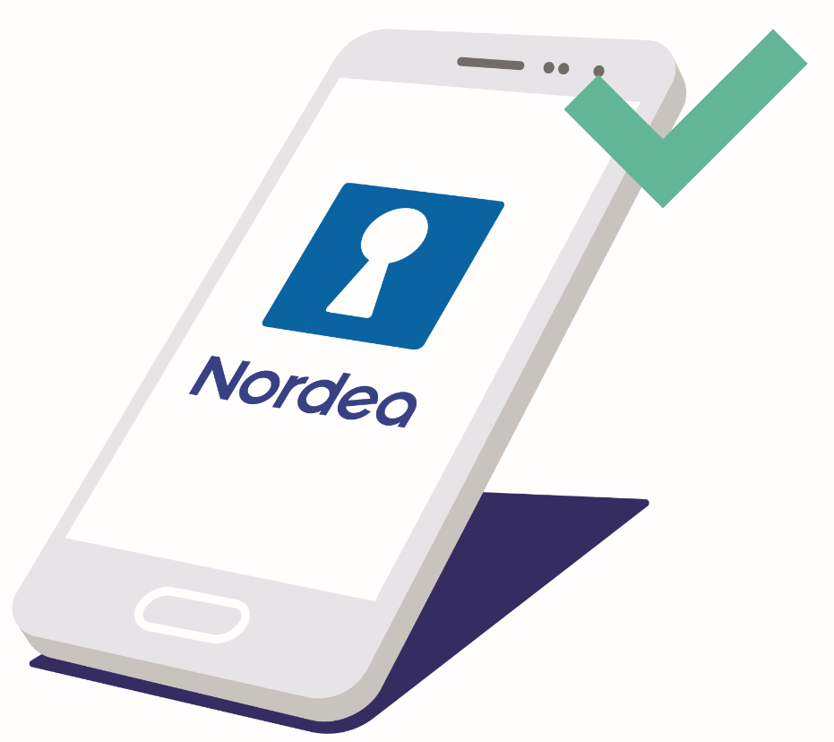
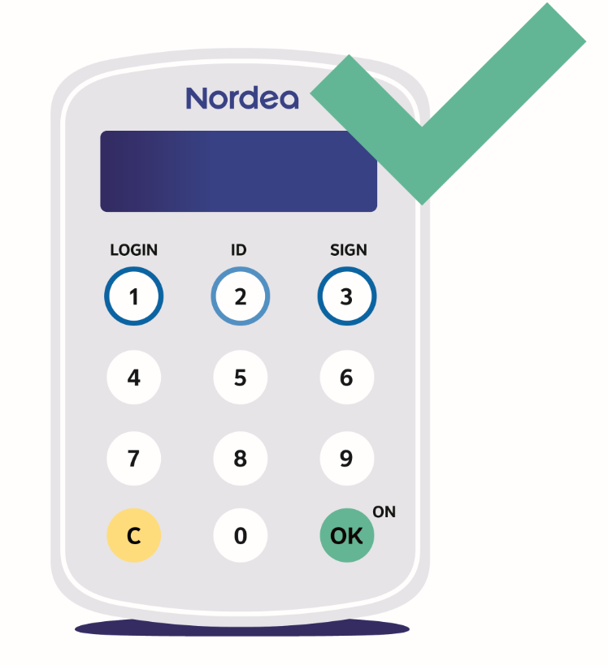

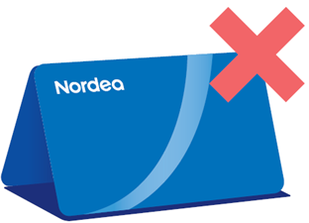
Nordean pankkitunnukset
Nordean uudet tunnistautumisratkaisut ovat Tunnuslukusovellus, tunnuslukulaite ja puhuva tunnuslukulaite.
Lanseerataan syksyllä 2018.
Uudet ratkaisut helpottavat tulevaisuudessa tietoturvaan liittyvien uhkien torjumisesta nykyistä ratkaisua paremmin ja tekevät mm. pankkitunnusten kalastelusta erilaisilla sähköpostihuijauksilla huomattavasti hankalampaa.

Slide 10
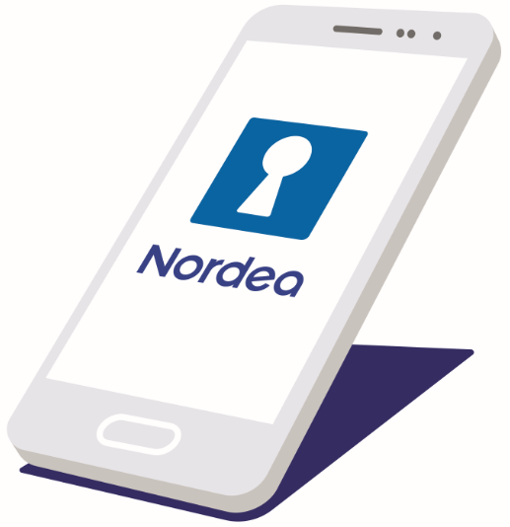
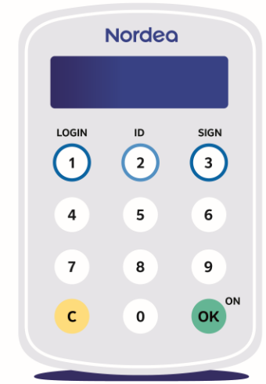
Mikä vaihtoehto sopii kenellekin?
TUNNUSLUKUSOVELLUS
Sopii kaikille, joilla on käytössään älypuhelin tai tabletti.
Sovelluksen avulla tunnusluvut ovat aina mukana mobiililaitteessa.
Sovelluksella kirjaudutaan kaikkiin Nordean sähköisiin palveluihin (esim. verkkopankkiin, mobiilipankkiin, Siirtoon), sekä tunnistaudutaan myös muiden palveluntarjoajien (esim. Kela ja OmaKanta) palveluihin.
Helppokäyttöinen ja turvallinen
Suosittelemme sovelluksen lataamista useampaan älylaitteeseen.
Ei enää erillistä tunnuslukukorttia eikä tunnuslukujen yliviivausta
TUNNUSLUKULAITE
Ensimmäinen laite on maksuton. Laitteen paristo kestää 5-7 vuotta ja sen jälkeen asiakas saa uuden laitteen maksuttomasti. Jos laite häviää, asiakkaalta veloitetaan 10 euroa.
Laitteen suunnittelussa on huomioitu pieni koko, jotta se mahtuu lompakkoon.
Laitteella ei pysty kirjautumaan Nordean mobiilipalveluihin (esim. Mobiilipankkiin tai Siirtoon)
Ei enää tunnuslukujen yliviivaamista, eivätkä luvut lopu koskaan kesken.

Slide 11
Mobiilipankin & tunnuslukusovelluksen havainnollistaminen
https://invis.io/ACFQ3F1V5YP

Slide 12
Kiitos

